Slide 1
MyZeneration
MZ세대 만족도
분석 서비스
ver1.0
성명: 윤희선
문서번호: ver1.0

Slide 2
문서변경 사항
업데이트 일자 | 문서번호 | 변경사항
23.05.28 | ver0.1 | 프로젝트 기획초안
23.06.03 | ver1.0 | 프로젝트 기획 최종안

Slide 3
목차
01
기획의도
02
개발 목표
03
기대효과 및 활용방안
04
향후 개발계획

Slide 4
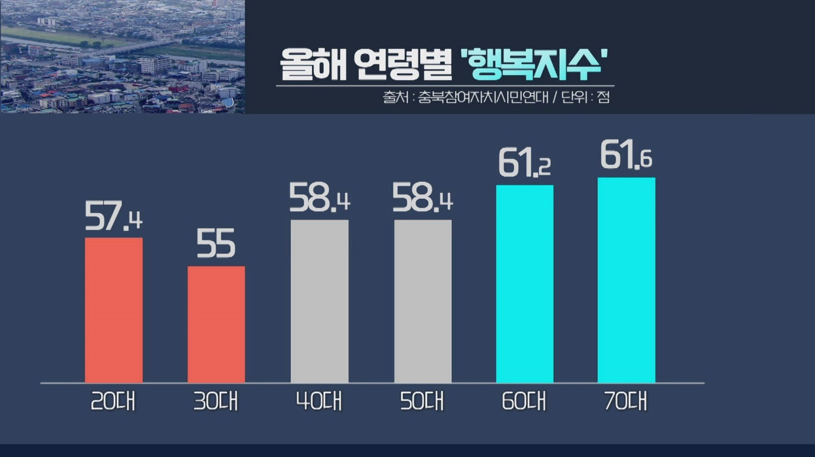

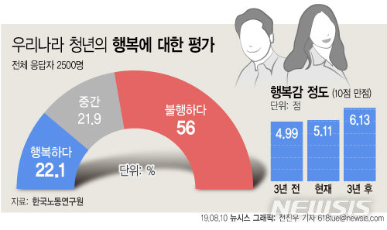

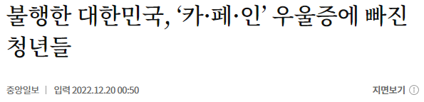
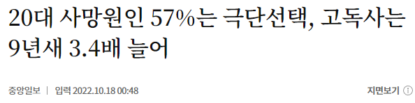
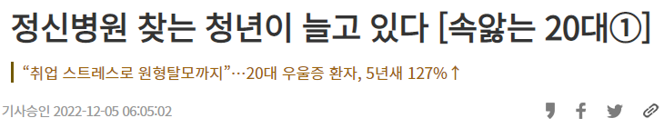
기획의도
우울감에 빠진 MZ세대
SNS에서 행해지는
보여주기식 전시로 인한 타인과의 비교
허탈함, 박탈감
&
한치 앞을 모르는
행복을 장담할 수 없는 미래
불안감, 우울감
다양한 요인에 의해 멀어지는
“MZ세대의 행복”

Slide 5



기획의도
MZ세대 만족도 향상을 위한 솔루션 제안
나는 어떻게 더 행복할 수 있을까?
연 임금?
가구 원 수?
거주지역?
빅데이터 기반
개인의 조건 별 분석결과 제공
근로시간?
전공?
결혼여부?
삶의 만족도 향상을 위한 솔루션 제안
최종학력?
#31살
#남자
#대학교졸업
#서울특별시 거주
삶의 만족도를 높이고 싶은 MZ세대

Slide 6

개발 목표
MZ세대 만족도 분석 서비스
01
나의 만족도 예측 서비스
삶의 만족도 향상을 위한 개인맞춤 솔루션 제안
*회원가입시 설문 받은 사용자의 조건을 분석하고 삶의 만족도를 높이기 위한 개선항목을 추천
02
MZ세대 만족도 비교 서비스
MZ세대의 만족도별 구성인원 비교
* 동일 성별, 나이 일 때 삶의 만족도 점수에 따른 학력, 전공분류, 연봉, 가구인원수, 거주지역 별 구성인원의 정보를 제공

Slide 7
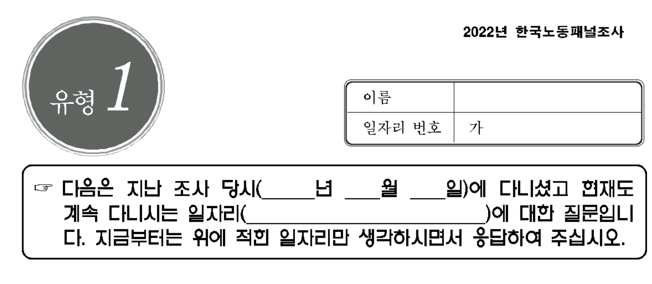
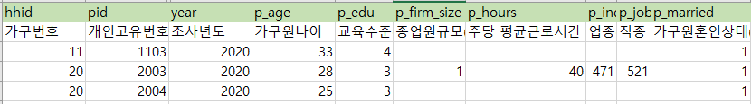
01
개발 목표
나의 만족도 예측 서비스
한국노동연구원에서
약 1만 3000여가구를 24년 간 추적조사한 데이터 기반
최근 8년간의 각 개인의 조건과 삶의 만족도 간 상관분석
상관 분석 결과에 따라
각 항목에 가중치를 부여
가중치에 따라
각 항목에 점수를 매김
이 점수를 바탕으로
항목 변경 시 예상 만족도 산출
한국노동패널조사 설문지
조사기반 데이터

Slide 8
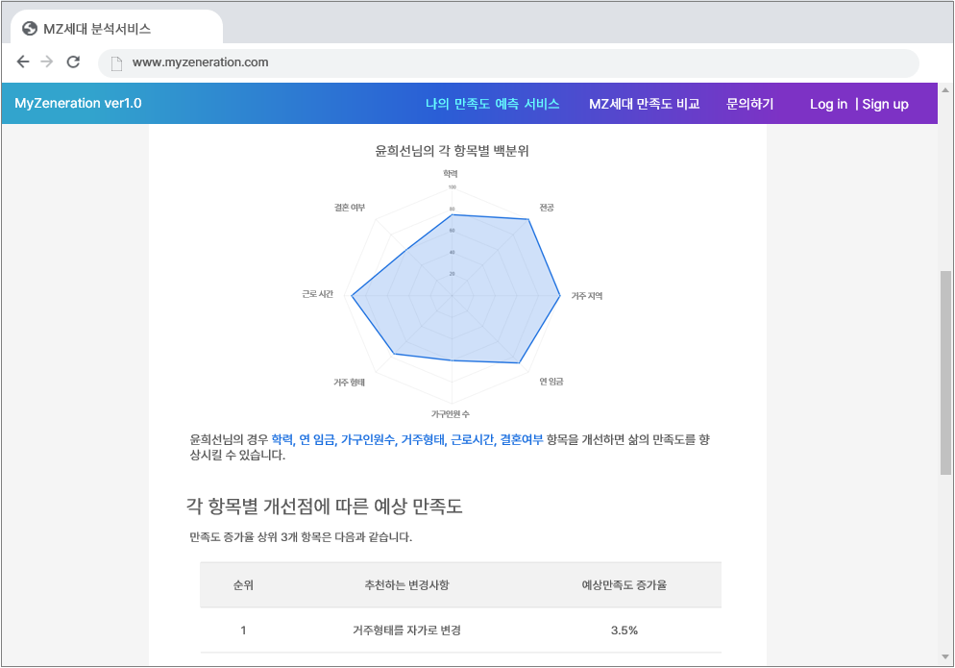
01
개발 목표
나의 만족도 예측 서비스
회원 가입 시 설문으로 입력 받는 8가지 항목 정보
최종학력 | 전공 | 거주지역 | 연 임금
가구인원 수 | 거주형태 | 근로시간 | 결혼여부
1
목표 01 -1
각 항목의 최고 점수를 기준으로 사용자의 항목별 점수를 백분율로 계산 후 데이터 시각화
목표 01 -2
2
개선이 필요한 항목 중 예상만족도 증가율이 높은 순으로 상위 3개 항목을 추천

Slide 9
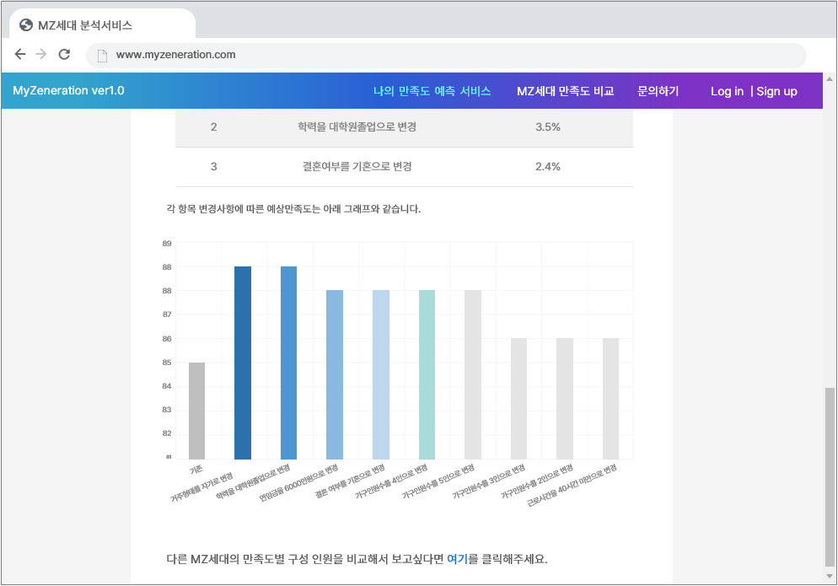
01
개발 목표
나의 만족도 예측 서비스
목표 01 -3
개선항목 변경 시 예상 만족도를 막대그래프 형태로 나타냄
3

Slide 10
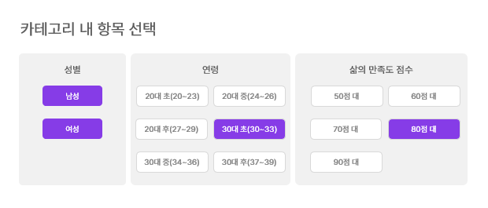
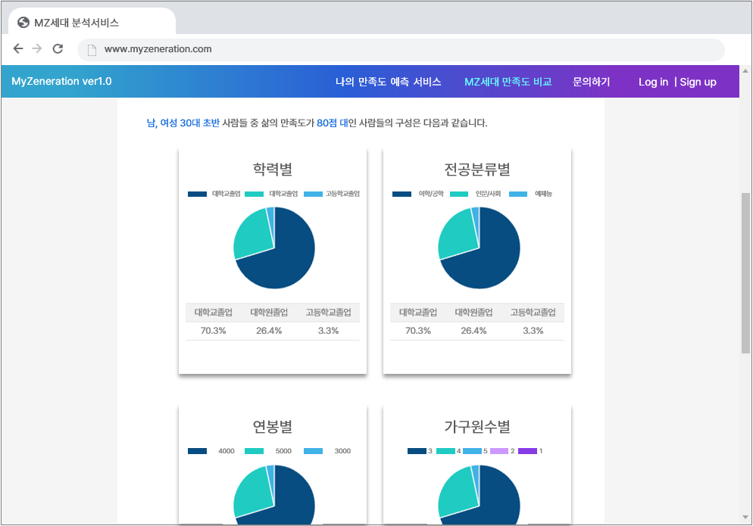
02
개발 목표
MZ세대 만족도 비교 서비스
목표 02 -1
1
사용자가 조회하고자 하는 성별, 연령, 삶의 만족도를 각각 선택하면 해당 조건에 따른 학력, 전공분류, 연봉, 가구 원 수, 거주지역별 구성인원의 비율 정보를 제공

Slide 11
기대효과 및 활용방안
막연한 앞날이 불안한 2030 청년들에게 데이터분석을 근거로 만족도 향상을 위한 가이드라인을 제시하여 자기개발 의지를 도울 수 있음
사용자의 조건을 기반으로 개선 항목을 추천하기 때문에 좀 더 사용자 친화적인 개인 맞춤 솔루션이 제시됨
만족도 향상을 위한
가이드
MyZeneration
마케팅 자료로
활용가능
개인 맞춤 솔루션
MZ세대의 주관적인 만족도 데이터를 분석하므로 주타켓층이 MZ세대인 기업의 마케팅 자료로 활용 가능함

Slide 12


향후 개발 계획
세대를 확장하여 분석 – 베이비붐 세대 은퇴를 바로 앞둔 나이인 베이비붐 세대를 위한
삶의 만족도 분석 서비스
MZ세대 취미 추천 서비스 취미 관련 빅데이터를 분석해 MZ세대 개인 조건에 따라
만족도가 높을 것으로 예상되는 취미를 추천

